Slide 1
Вправа
«Створення висловлення про відомого науковця-дослідника»

Slide 2
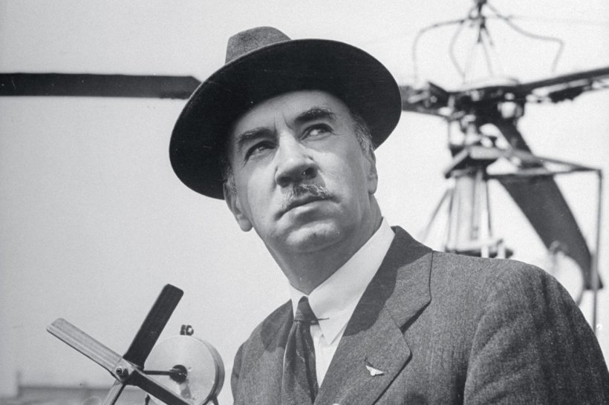
Ігор Сікорський – людина, яка підкорила небо
за джерелом https://ua.igotoworld.com/ua/article/816_igor-sikorskiy-chelovek-pokorivshiy-nebo.htm

Slide 3

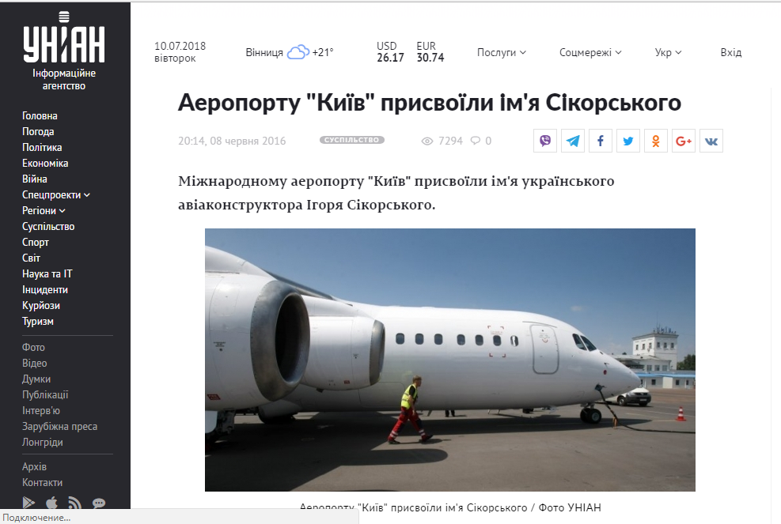
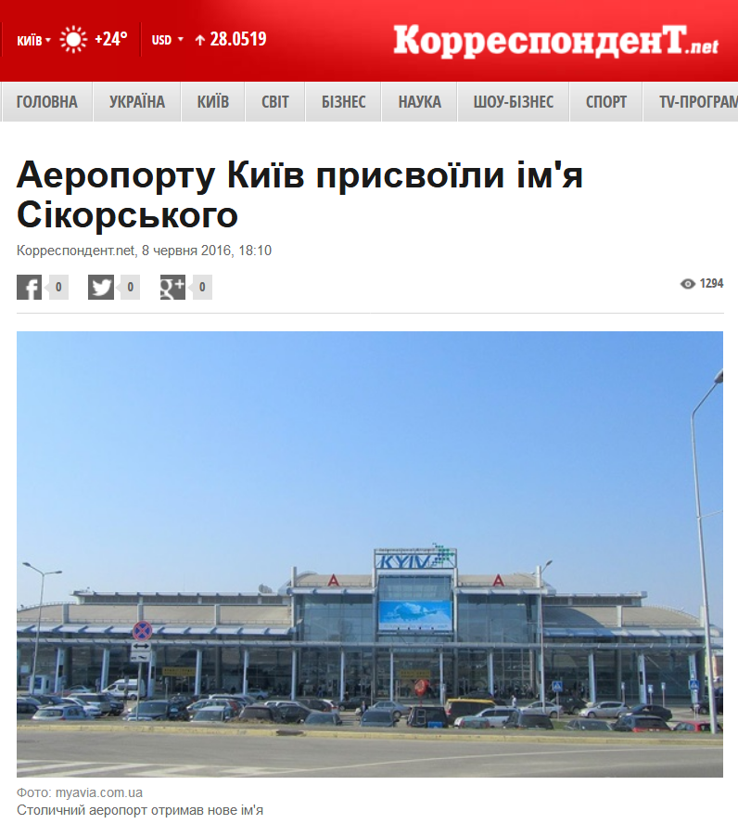
Міжнародному аеропорту "Київ" присвоїли ім'я українського авіаконструктора Ігоря Сікорського. Аеропорту "Київ" присвоїли ім'я Сікорського. Про це повідомила прес-служба аеропорту у Facebook. Зазначається, що таке рішення було прийняте на засіданні Київської міської ради. Читайте також Депутати хочуть перейменувати аеропорт "Бориспіль" "Міжнародному аеропорту "Київ" присвоїли ім'я видатного українського авіаконструктора Ігоря Сікорського - рішення Київради щодо перейменувань в місті", - йдеться у повідомленні. Нагадаємо, раніше у Верховній Раді було зареєстровано проект постанови про присвоєння імені Павла Чубинського міжнародному аеропорту "Бориспіль".
Детальніше читайте на УНІАН:
https://www.unian.ua/society/1369901-aeroportu-kijiv-prisvojili-imya-sikorskogo.html
Аеропорту Київ присвоїли ім'я Сікорського
Корреспондент.net, 8 червня 2016, 18:10
Столичний аеропорт отримав нове ім'я
Таке рішення ухвалила Київрада.
Міжнародному аеропорту Київ присвоїли ім'я видатного українського авіа-конструктора Ігоря Сікорського. Про це повідомляється на сторінці аеропорту у Facebook.
Також повідомляється про те, що це рішення ухвалила Київрада.
https://ua.korrespondent.net/city/kiev/3694802-aeroportu-kyiv-prysvoily-imia-sikorskoho

Slide 4
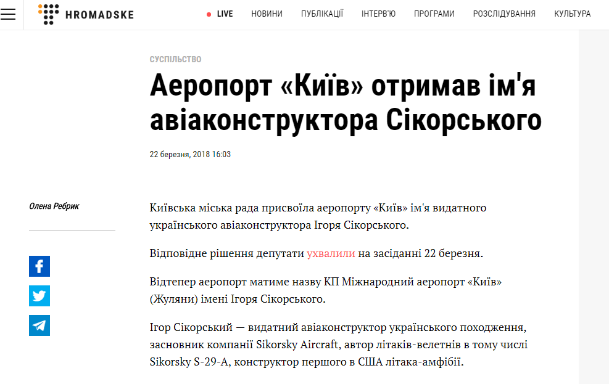
Київська міська рада присвоїла аеропорту «Київ» ім'я видатного українського авіаконструктора Ігоря Сікорського.
Відповідне рішення депутати ухвалили на засіданні 22 березня.
Відтепер аеропорт матиме назву КП Міжнародний аеропорт «Київ» (Жуляни) імені Ігоря Сікорського.
Ігор Сікорський — видатний авіаконструктор українського походження, засновник компанії Sikorsky Aircraft, автор літаків-велетнів в тому числі Sikorsky S-29-A, конструктор першого в США літака-амфібії.
Навчаючись у Київському політехнічному інституті, спроектував і побудував кілька гелікоптерів, літаків-біпланів. У 1908-1912 роках побудував у Києві 6 моделей літаків і гелікоптер.
https://hromadske.ua/posts/aeroport-kyiv-otrymav-imia-aviakonstruktora-sikorskoho

Slide 5
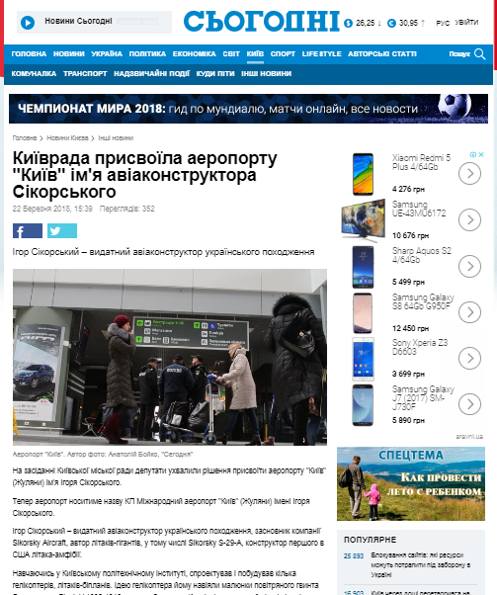
Київрада присвоїла аеропорту "Київ"
ім'я авіаконструктора Сікорського
Ігор Сікорський – видатний авіаконструктор українського походження
На засіданні Київської міської ради депутати ухвалили рішення присвоїти аеропорту "Київ" (Жуляни) ім'я Ігоря Сікорського.
Тепер аеропорт носитиме назву КП Міжнародний аеропорт "Київ" (Жуляни) імені Ігоря Сікорського.
https://kiev-ukr.segodnya.ua/kother/kievrada-prisvoila-aeroportu-kiev-imya-aviakonstruktora-sikorskogo-1124612.html

Slide 6
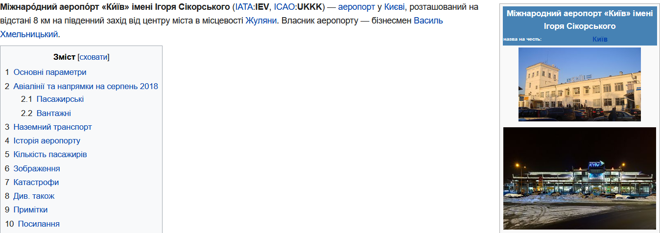
Міжнародний аеропорт «Київ»
Матеріал з Вікіпедії — вільної енциклопедії.
Міжнаро́дний аеропо́рт «Ки́їв» імені Ігоря Сікорського (Жуля́ни) (IATA:IEV, ICAO:UKKK) —аеропорт у Києві, розташований на відстані 8 км на південний захід від центру міста в місцевості Жуляни.
В назві «повітряних воріт» Києва слово «Жуляни» спочатку було відсутнє. У 1920-ті роки говорили «аеродром у Посту-Волинському», у 1940-1950-ті — «аеропорт на Чоколівці» або просто «Київський аеропорт», оскільки був у столиці України єдиним для клієнтів Аерофлоту. Він приймав літаки з пасажирами і вантажами з різних кінців Радянського Союзу. Через нього проходили міжнародні лінії з Москви у столиці країн соціалістичного табору.
Вживати назву аеропорт «Жуляни» почали вже в 1960-ті роки після будівництва нового аеропорту в Борисполі.
2005 року були спроби підпорядкувати об'єкт Міністерству транспорту та зв'язку для створення Міжнародного аеропорту малої і комерційної авіації. З 11 травня 2009 року аеропорт перейшов у цілодобовий режим роботи. Лоу-кост авіакомпанія «Авіалінії Візз Ейр Україна» з 27 березня 2011 р. перейшла з аеропорту «Бориспіль» до аеропорту «Київ» (Жуляни). Зокрема, вже 26 березня із Жулян було здійснено перші внутрішньоукраїнські рейси — до Сімферополя, а також міжнародні рейси до Німеччини, Норвегії.^{[4]}
22 березня 2018 року Київська міська рада присвоїла аеропорту "Київ" ім’я авіаконструктора Ігоря Сікорського.^{[5]}

Slide 7
